Slide 1
Функціональне тестування | Нефункціональне тестування | Тестування пов'язане зі змінами
Перевіряє функції. Перевіряє, чи програмне забезпечення або програма працює належним чином. Показує чи дає обробка правильні результати чи має якісь помилки. Допомагає знайти будь-які прогалини, помилки або будь-що, що не відповідає вимогам до програмного забезпечення чи програми. Пепевіряє, чи кожна функція програмного забезпечення чи програми відповідає необхідним специфікаціям. застосовуються на процесі комплексного тестування й іспитів для визначення повноти реалізації функціональних задач і їхньої відповідності вхідним вимогам. Функціональні тести повинні охоплювати всі реалізовані функції з урахуванням найбільш ймовірних типів помилок. | вимірює, наскільки добре працює програмне забезпечення чи програми, а не те, чи вони взагалі працюють. Перевіряє наскільки добре працює програмне забезпечення за різних обставин. Визначення швидкості програмного забезпечення Оптимізація програмного забезпечення Визначення вантажопідйомності для задоволення кінцевих користувачів. оцінює інші аспекти системи: перевірку продуктивності, зручності, надійності проводиться на етапі системного тестування програмного забезпечення після завершення модульного та інтеграційного тестування. | Після проведення необхідних змін, таких як виправлення бага / дефекту, програмне забезпечення повинно бути протестоване для підтвердження того факту, що проблема була дійсно вирішена. Перевіряє, чи відбулися зміни і виправлення.

Slide 2
Різниця між Retesting та Regression testing
Retesting — здійснюється коли виявлено помилки під час остаточного виконання. На знайдені помилки формуються баг репорти та передаються розробникам для виправлення. Після виправлення баги повертаються тестувальникам для перевірки. Це повторне є тестування. Regression testing — це тип тестування функціональності програмного забезпечення після внесення змін. Це робиться для того, щоб розуміти, що продукт нормально працює з новими функціями, виправленнями помилок або будь-якими змінами в існуючій функціональносвимогЧ
Чи можливе для продукту проведення тільки функціонального тестування, без перевірки нефункціональних вимог?
Ні, так як ці два види тестування є необхідними в процесі створення нового проекту чи то при внесенні певних змін. Так, як зазвичай необхідно проводити функціональне тестування перед нефункціональним, оскільки неможливо перевірити надійність або продуктивність функцій, які взагалі не працюють. Нефункціональне тестування – це один з останніх етапів тестування програмного забезпечення перед тестуванням користувачем і випуском фінального продукту.
Необхідність проведення smoke (димового) тестування. Чи завжди воно є доречним?
Smoke testing - це мінімальний набір тестів на явні помилки. Цей тест зазвичай виконується самим програмістом. Програму, що не пройшла такий тест, немає сенсу передавати на глибше тестування. Використовується для виявлення, в основному, явних помилок, які можуть виникнути на найперших етапах роботи програмного забезпечення. Виконується це для перевірки роботи основного функціоналу розроблюваної програмної системи. Після успішного проходження димного тестування, система, що розробляється, відправляється на наступні цикли більш серйозних видів тестів.

Slide 3
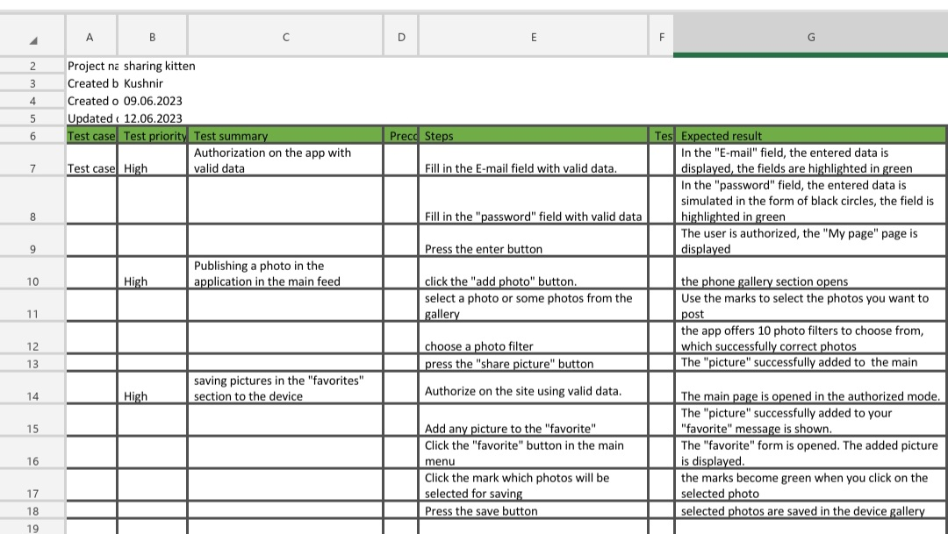
Тест-кейс для додатку обміну котиками

Slide 4
Нефункціональні вимоги які можна було б застосувати для продукту твого стартапу. Опиши перевірки, які б їх перевіряли Сумісний з усіма можливими девайсами різної конфігурації (телефон, планшет, ноутбук), безпечний, проростота установки та користування, юзабіліті, ремонтопридатність, перевіряемість, навантажуваність
При нефункціональному тестуванні додатку для обміну котиками я б використовувала:
Тестування продуктивності: навантажувальне стресовестійкості/надійності об’єму
Тестування налаштування (установче)
Тестування зручності використання
Тестування навідмову/ відновлення

